Slide 1
Assises Sport & Handicap
Lundi 18 JUIN 2018
Hôtel de la Région
Esplanade F Mitterrand
Lyon
L'équitation adaptée est pratiquée par un public en situation de handicap moteur et/ou mental et/ou sensoriel. Elle représente davantage une activité de détente pratiquée pour le plaisir, pouvant en second lieu participer à l'épanouissement de personnes en difficulté et favoriser leur bien-être.
Centres équestres de l'Isère accueillant du public en situation de handicap:
*Centre Equestre du St Eynard, 38330 Montbonnot St Martin 04.76.52.42.24 (mental et moteur). Organisateur du Championnat Départemental Equitation Adaptée 2018
*Centre Equestre du Manoir, 38320 Brié-et-Angonnes 04.76.72.02.77 ( mental et moteur)
*Centre Hippique des Alpes, 38330 St-Ismier 04.76.52.18.00 ( mental et moteur)
*Centre Equestre de Faramans, 38260 Faramans 04.74.31.60.46 (mental et moteur)
*Centre Equestre de Vienne le COUZON, 38200 Vienne 04.74.53.15.30
*Attelage de la Bièvre, 38260 St-Hilaire de la côte 04.74.54.70.42 (mental et moteur)
*Equitation Adaptée, Lauren Castaingt, Monitrice indépendante spécialisée équi-handi, 06.08.97.77.87
Le Comité Départemental d'Equitation de l'Isère est heureux de vous faire découvrir l'équitation adaptée
cdei038@gmail.com
https://comite-equitation-isére.ffe.com

Slide 2
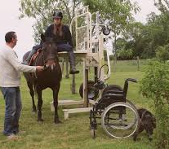
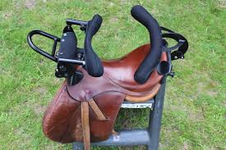
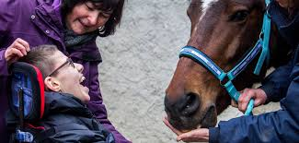
Pour vos sourires nous serons toujours là!
Nous avons à cœur de promouvoir l'équitation pour tous. Une de nos missions est de développer les activités équestres adaptées aux personnes en situation de handicap dans notre département. Pour cela du matériel spécifique pour la mise à cheval et au maintient du cavalier sera à la disposition des centres équestres souhaitant développer ce secteur d'activité.
Contact:
Comité Départemental d'Equitation
ISERE
Le Comité Départemental:
cdei038@gmail.com
Laurent Revol, président: 06.86.56.27.47/ lrtrevol@gmail.com
Lauren Castaingt, commission équi-handi : 06.08.97.77.87/ lcastaingt@outlook.fr

